Slide 1
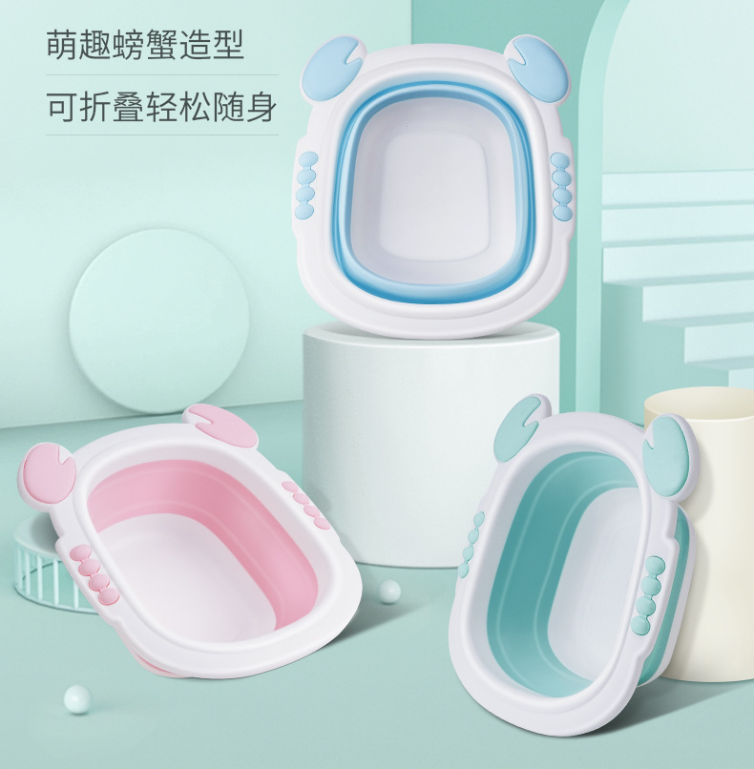

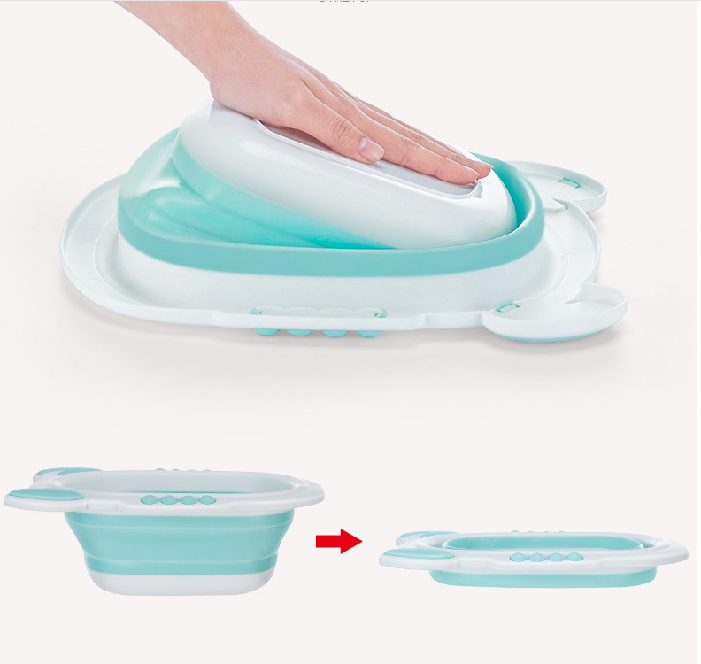
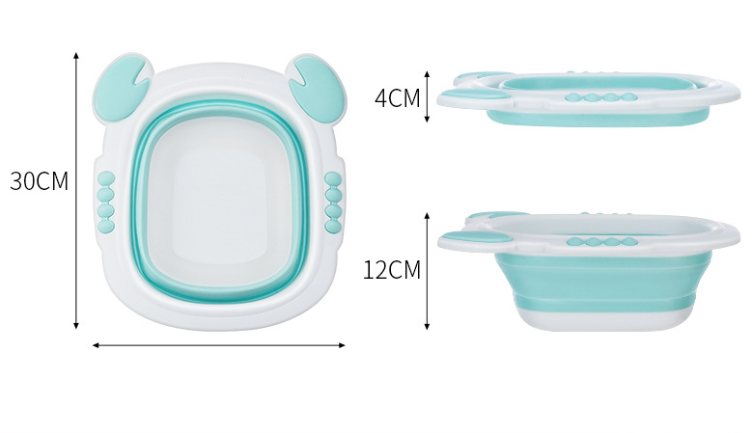
螃蟹折叠洗脸盆
Crab folding washbasin
颜色：粉色/绿色/蓝
Color: pink/green/ blue
材质：PP+TPE
Material:PP+TPE
装箱数：50件
Packing number: 50 piece
净重：0.31KG
Net weight:0.31KG
毛重：0.31KG
Grossweight:0.31KG
包装尺寸：63*43*49CM
Packing size: 63*43*49CM
包装细节：OPP袋子装+入纸箱
Packing details: OPP bag+carton

